Slide 1


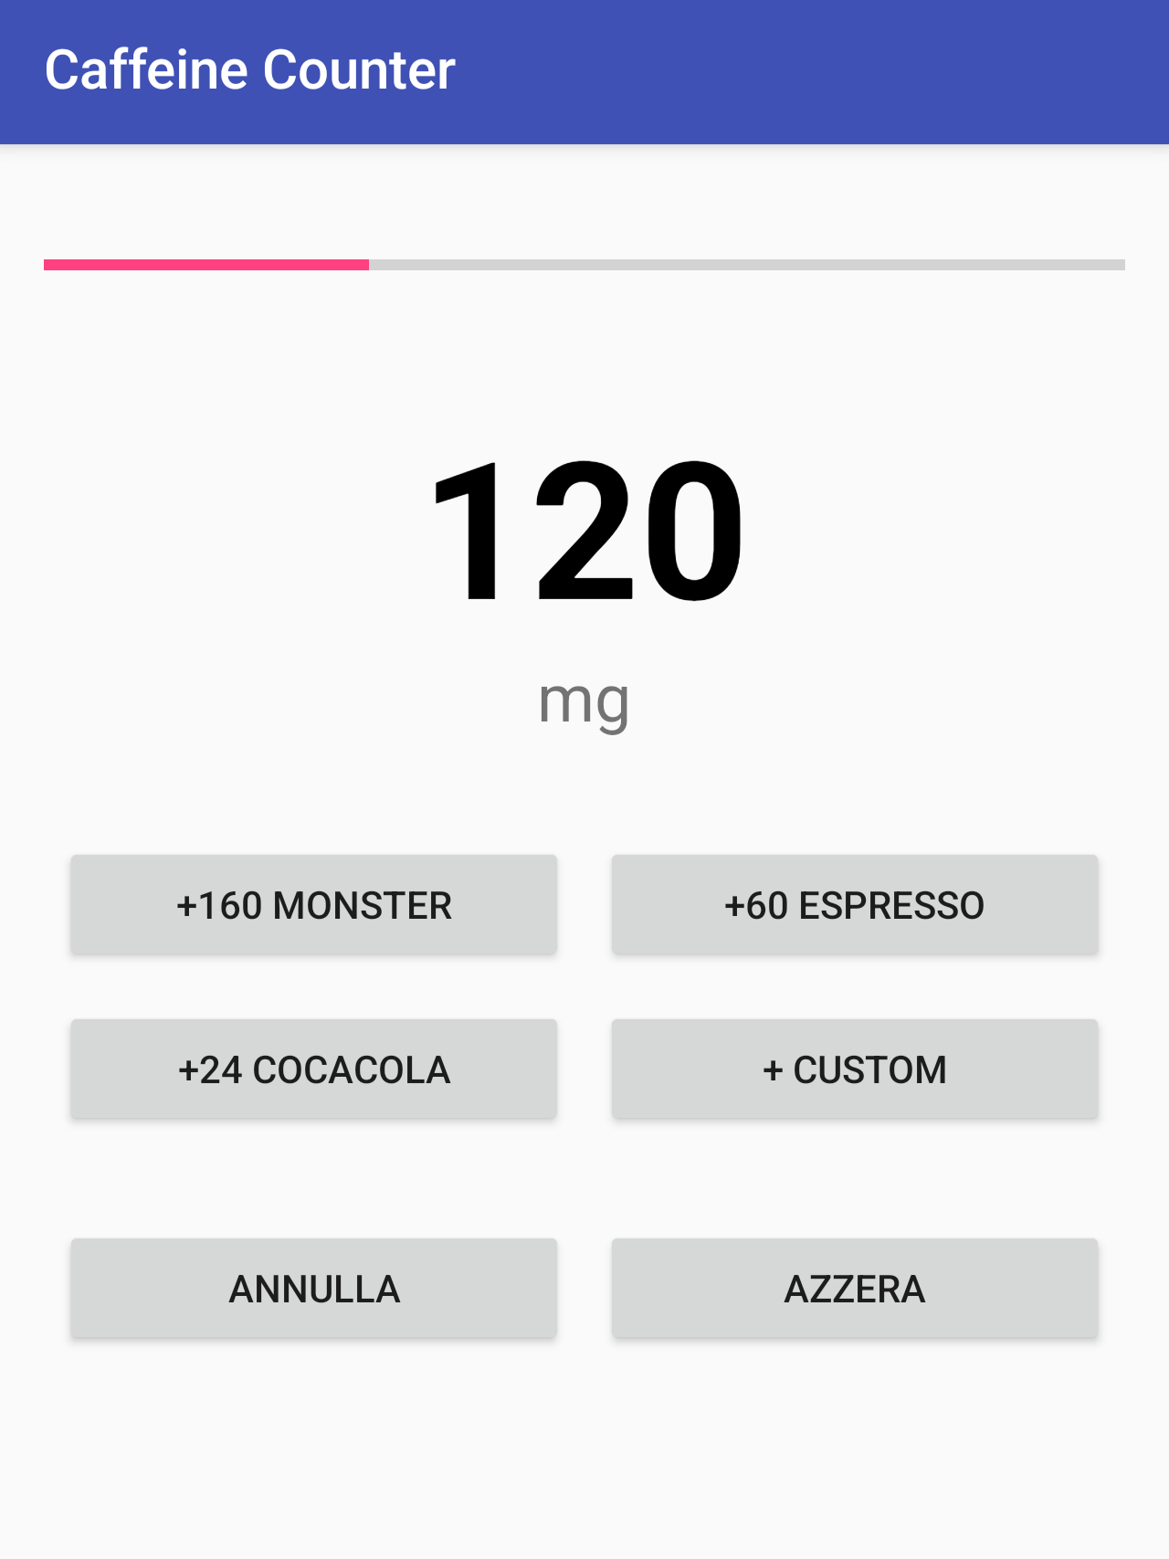
CAFFEINE COUNTER
Carlo De Simone [R334000104]
Marcello Donadio [R334000088]
Andrea Sionne [R334000041]

Slide 2
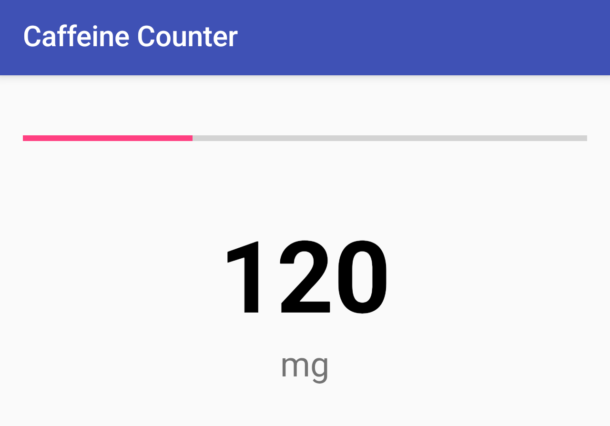
FUNZIONAMENTO DELL’APP
Contatore con massimo a 400mg
Interfaccia grafica intuitiva

Slide 3
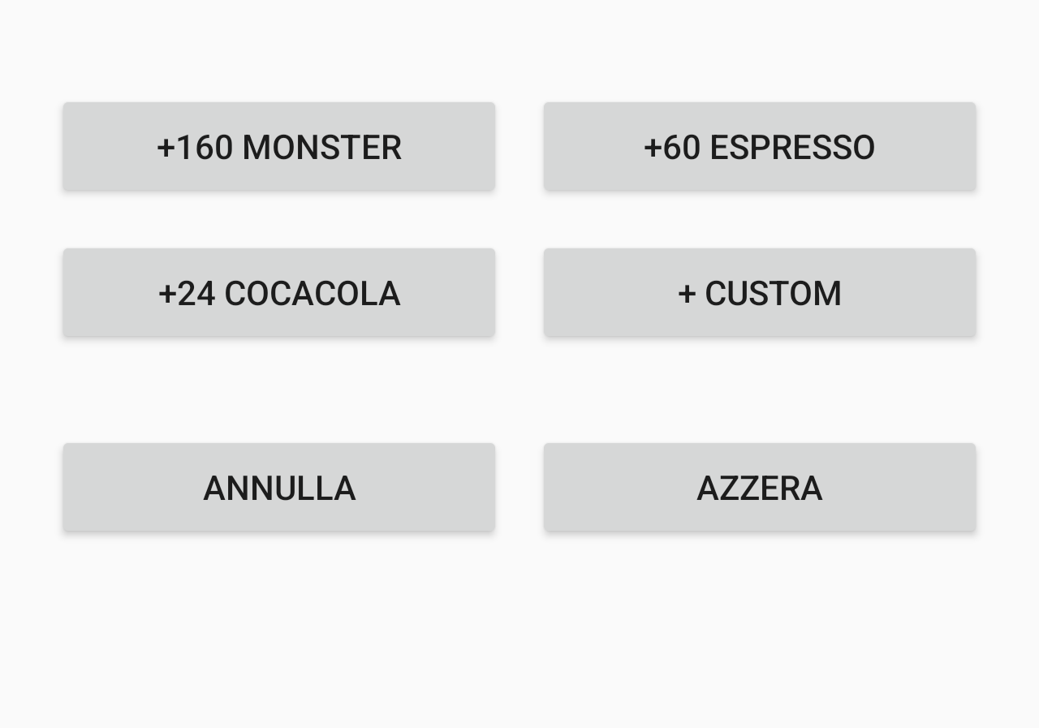
FUNZIONAMENTO DELL’APP
Tasti per l’aggiunta di bevande comuni
Tasto per l’aggiunta di un valore custom
Tasti per annullare l’ultima azione e resettare il contatore

